Slide 1
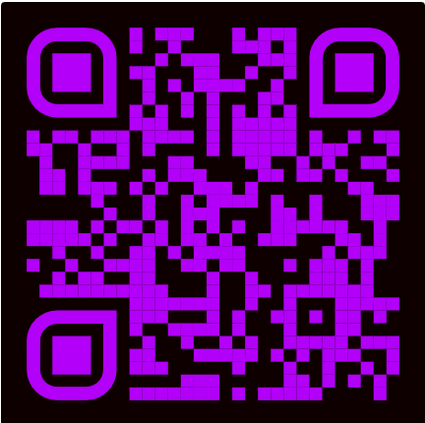
created by Madjara Artyom
Dementery

Slide 2

Что я делаю
Я разрабатываю веб-сайт для проверки нахождения проблем которые похожи с деменцией

Slide 3
Зачем это нужно?
1 если найти деменцию на ранней стадии то человек сможет сходить в больницу и замедлить эту болезнь.
2 спокойствие близких за здоровье родных

Slide 4
Где это будет работать?
Проект полностью онлайн, его можно пройти дома, но в будущем мы постараемся интегрировать в поликлиники

Slide 5
Когда это нужно?
Сезонность: он всегда будет нужен ведь ты не знаешь что у тебя всегда хорошее здоровье

Slide 6
Кто будет пользоваться?
1 сами люди которые не подозревающие что у них может быть деменция
2 люди которые заботятся о близких друзьях и друг

Slide 7
Экономика B2g
Мы будем делать платную подписку там будет больше вопросов и другое, если проект будет востребован то тогда мы будем продавать его государственным клиника.

Slide 8
Аналоги!
критерии | Dementery | конкуренты | преимущество
цена | 50 – 100 руб | 100 и более | Dementery
концепция | Тест на 5-10 минут | Игры 20 – 30 минут | Dementery
удобство | Любой браузер | скачать | Dementery
приватность | База даных | Сервер компании | ничья
экспорт | В TXT формат | нету | Dementry
вопросы | 10 в бесплатной 25 в pro | 20 -100 | Конкуренты
анализ | базовый | продвинутый | Конкуренты

Slide 9
Дорожная карта
1 – 2 неделя:
flask сервер, HTML/CSS,
5 вопросов, подсчёт результатов.
3 – 4 неделя:
MVC структура, 25 вопросов,
тарифы Free/Pro, экспорт результатов.
5 – 6 неделя:
исправление ошибок,
подключение прототипа оплаты,
Дорабатывание если что то не сделал ранее
7-8:
Сдача проекта

